Slide 1
오라클 명령어 - 2
연산자 사용 ( +,-,*,/ )
별칭 as, 중복제거 Distinct
Where 조건문

Slide 2
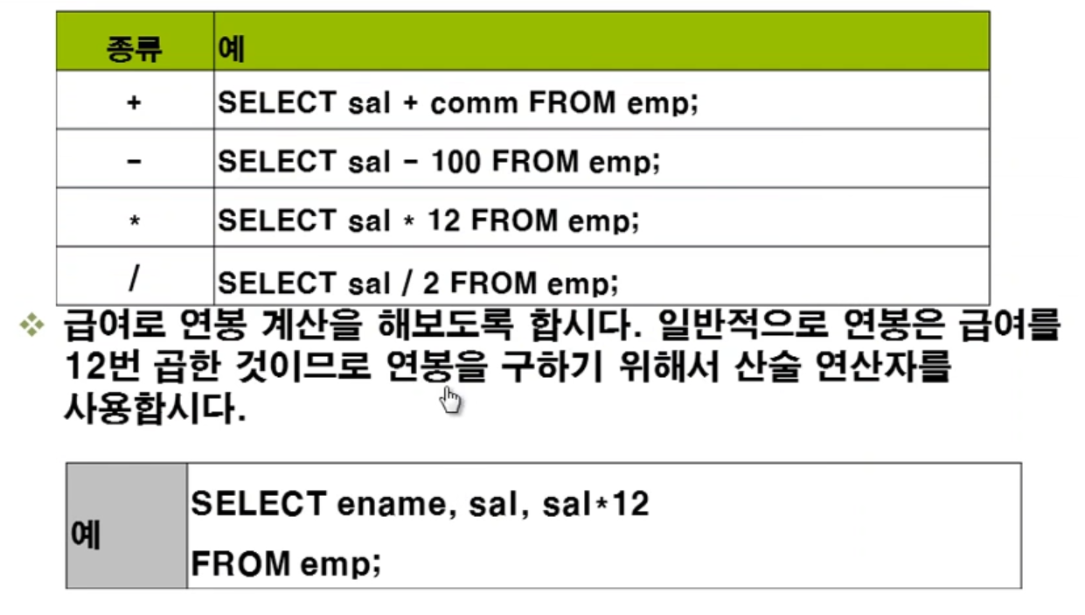
1. 연산자 사용
산술연산자

Slide 3
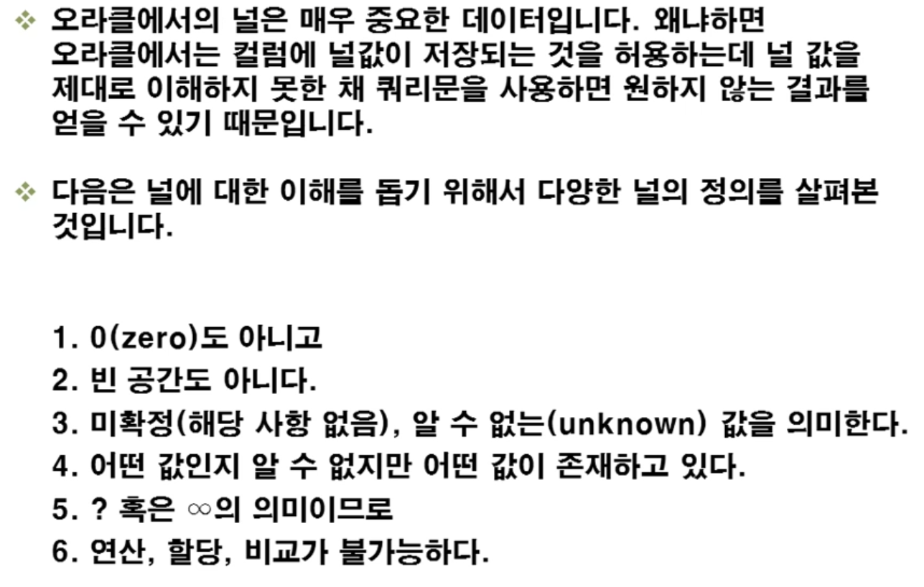
1. 연산자 사용
Null 데이터

Slide 4
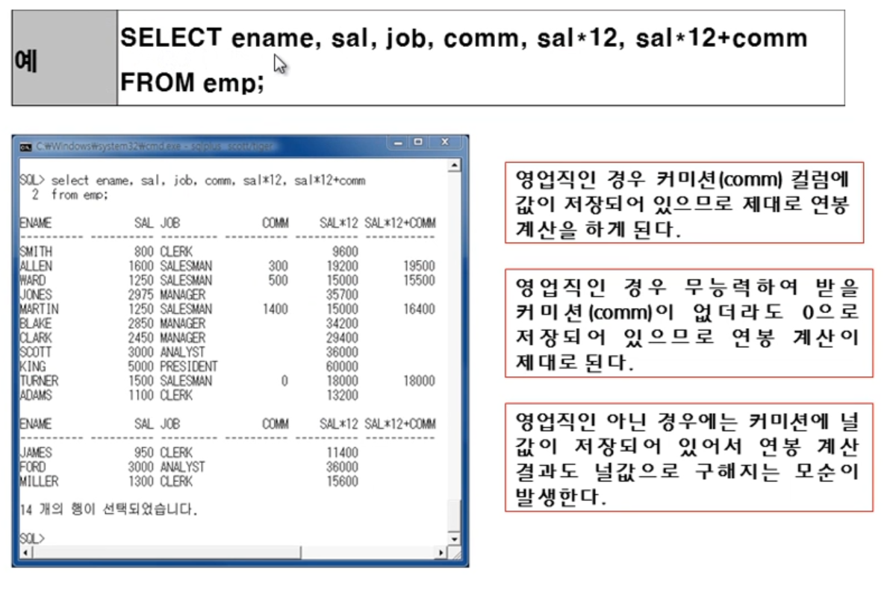
1. 연산자 사용
Null 데이터
년봉은 출력이 되어야 하나
Null 때문에 출력되지 않음

Slide 5
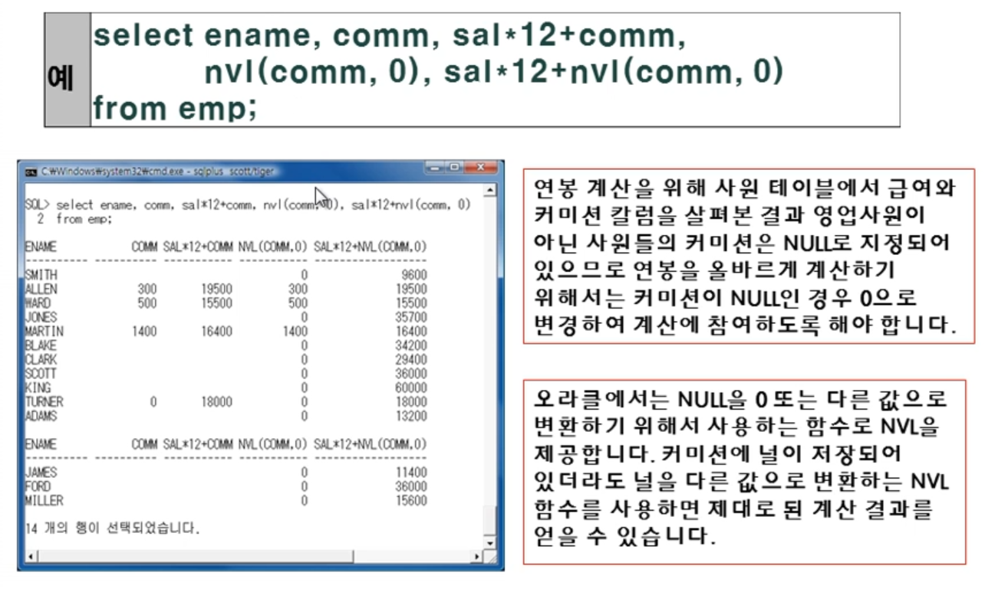
1. 연산자 사용
Nvl(comm,0) -> nvl은 comm에 null 이 있으면 0을 입력

Slide 6
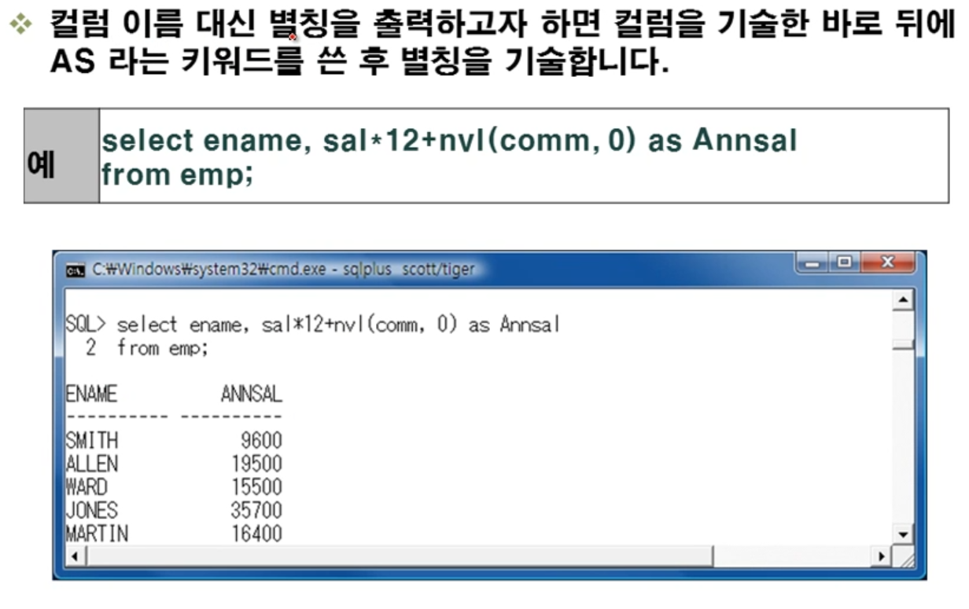
2. As 컬럼 별칭
As라는 키워드 후 별칭명 기술

Slide 7
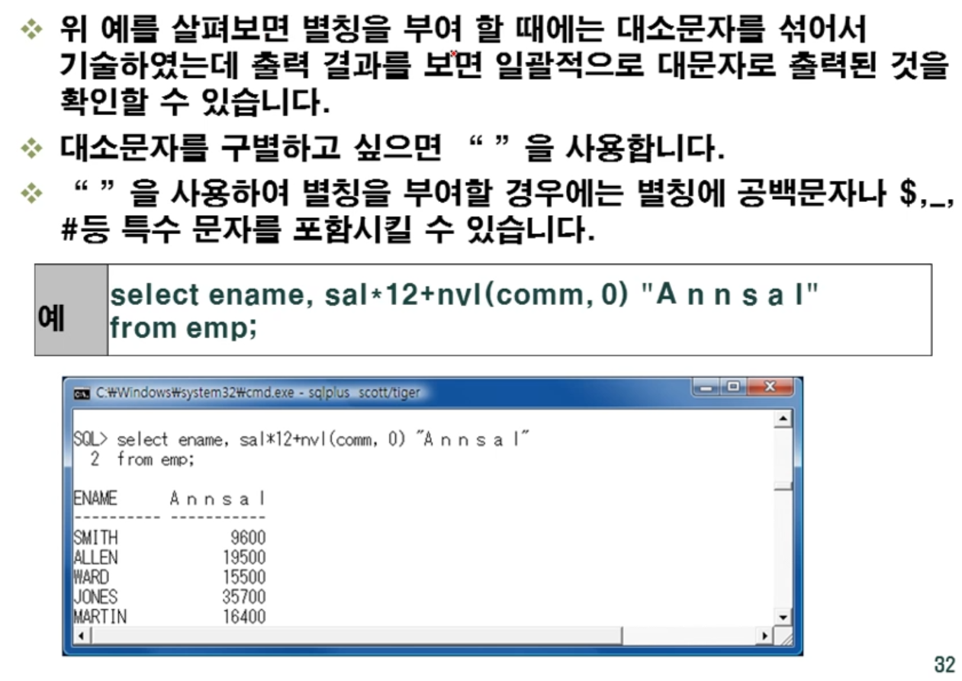
2. As 컬럼 별칭
“ ” 별칭 부여

Slide 8
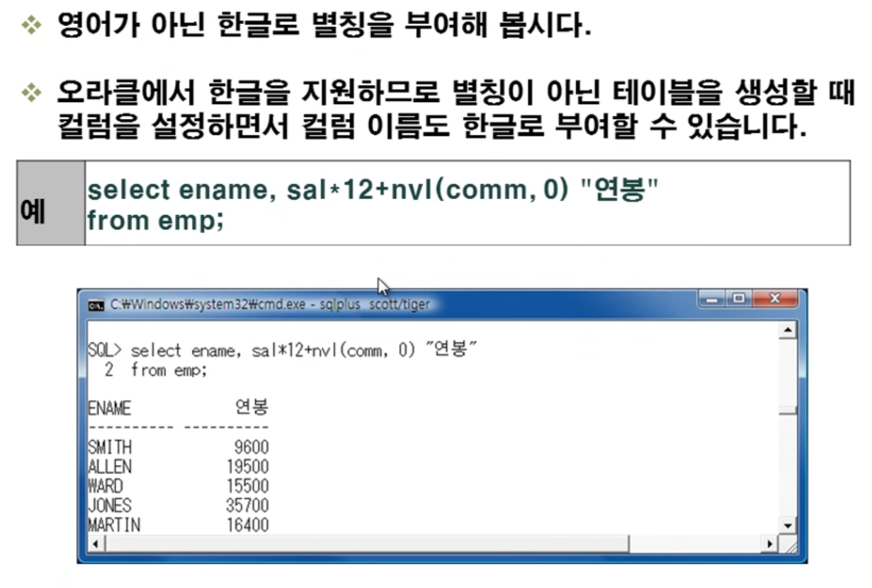
2. As 컬럼 별칭
“ ” 한글 별칭 부여

Slide 9
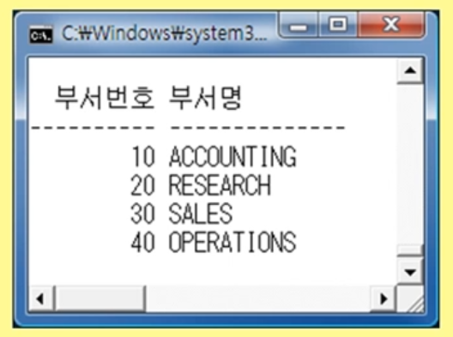
3. 실습.
아래와 같이 출력하시오.

Slide 10
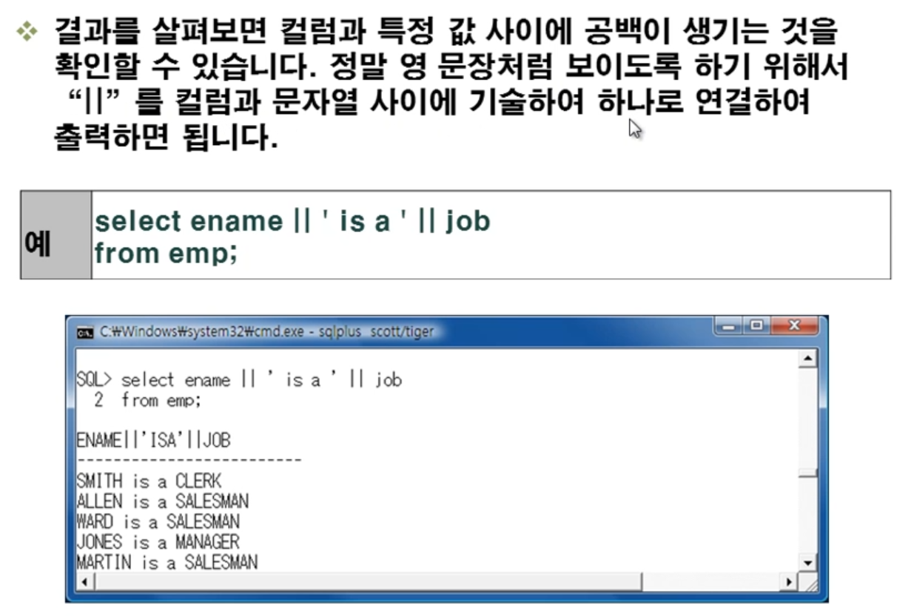
4. Concatenation 연산자의 정의와 사용
||

Slide 11
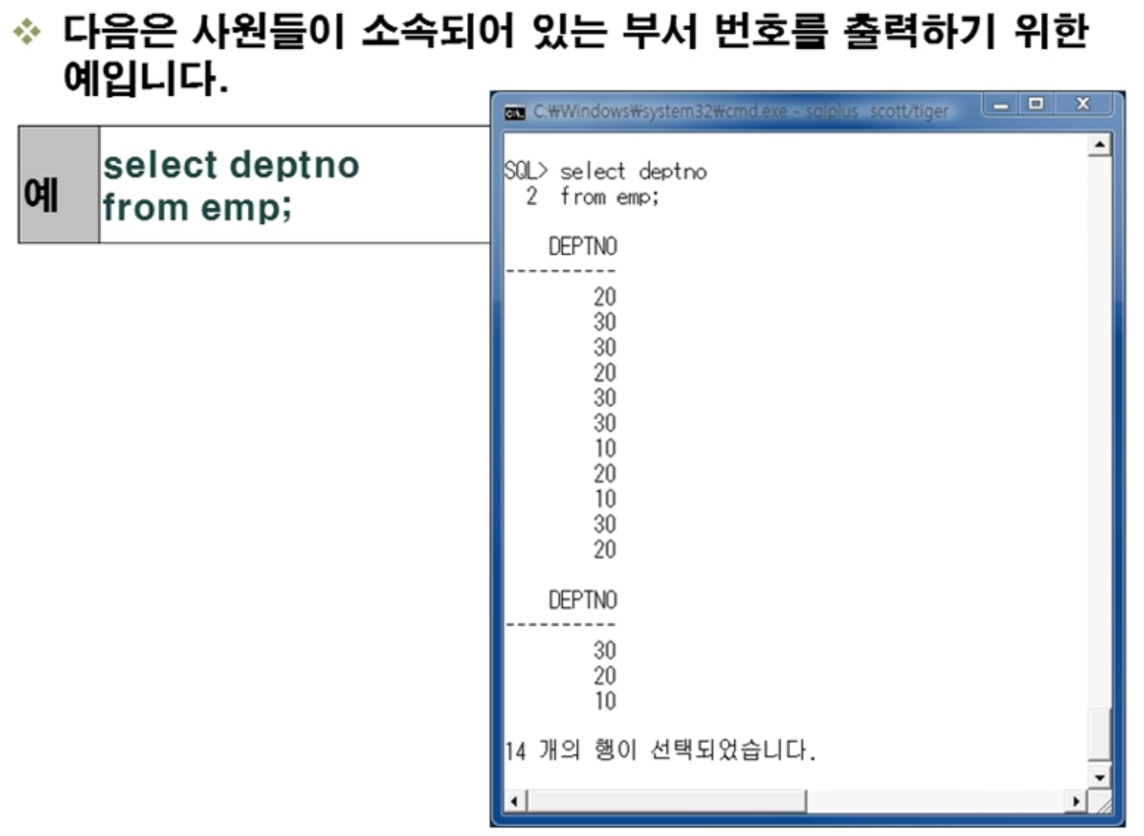
5. Distinct 키워드
중복 제거

Slide 12
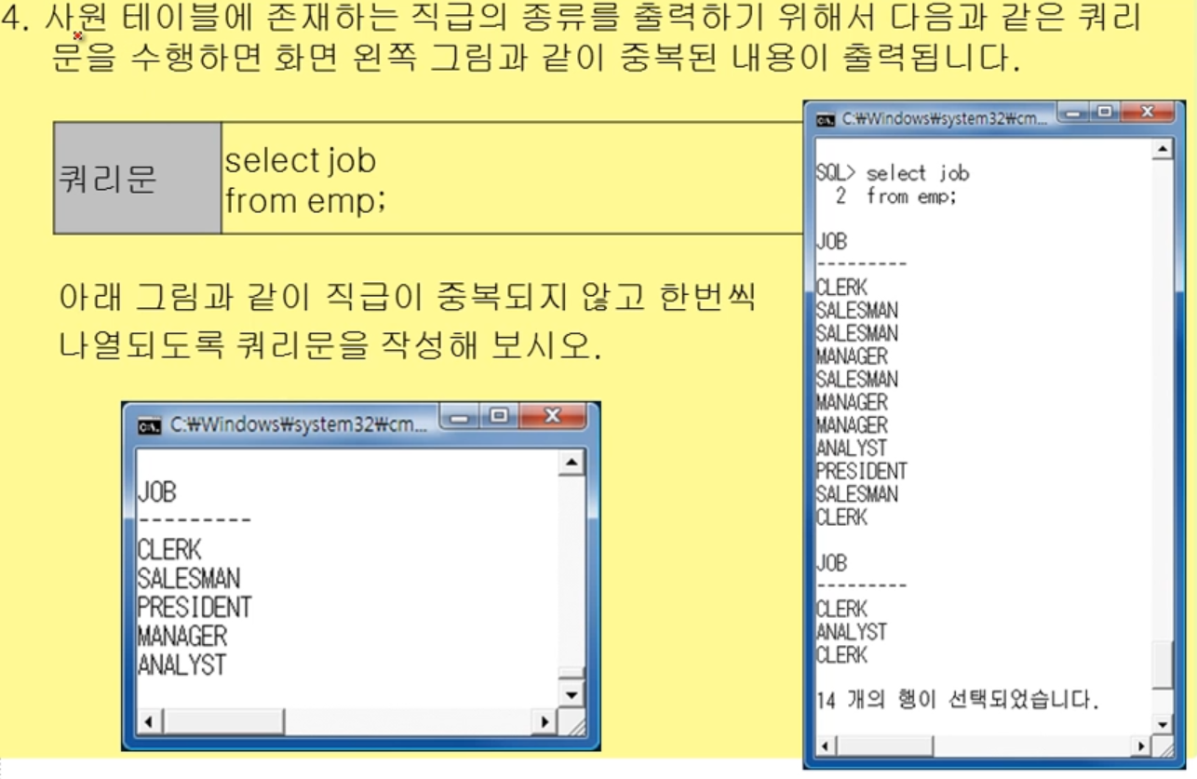
6. 실습.
아래와 같이 출력하시오.

Slide 13
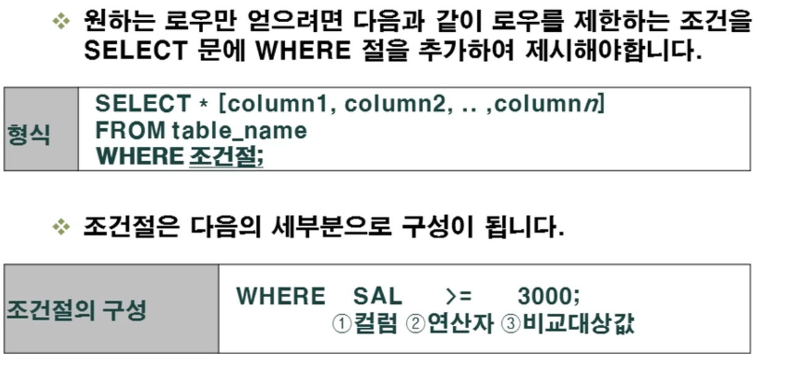
7. Where 절 쿼리
Where조건과 비교 연산자

Slide 14
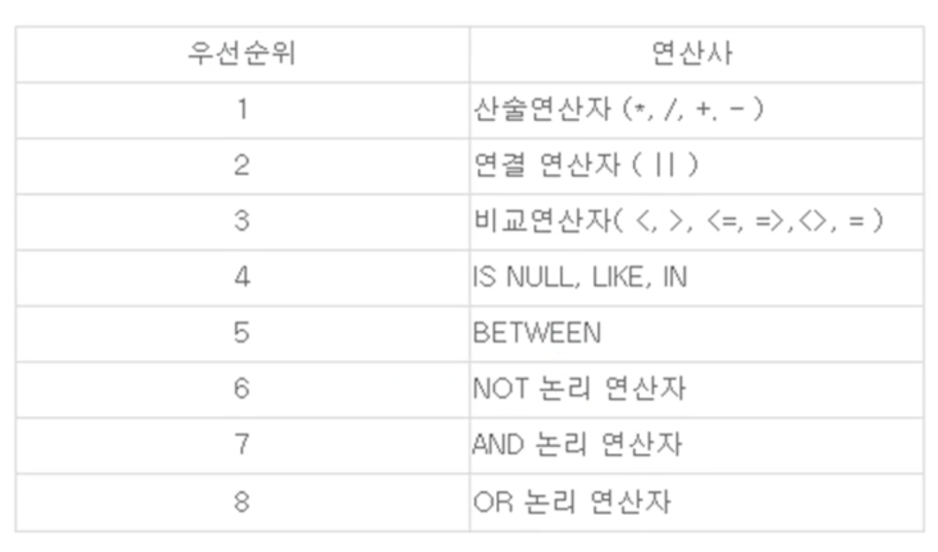
7. Where 절 쿼리
연산자 우선순위

Slide 15
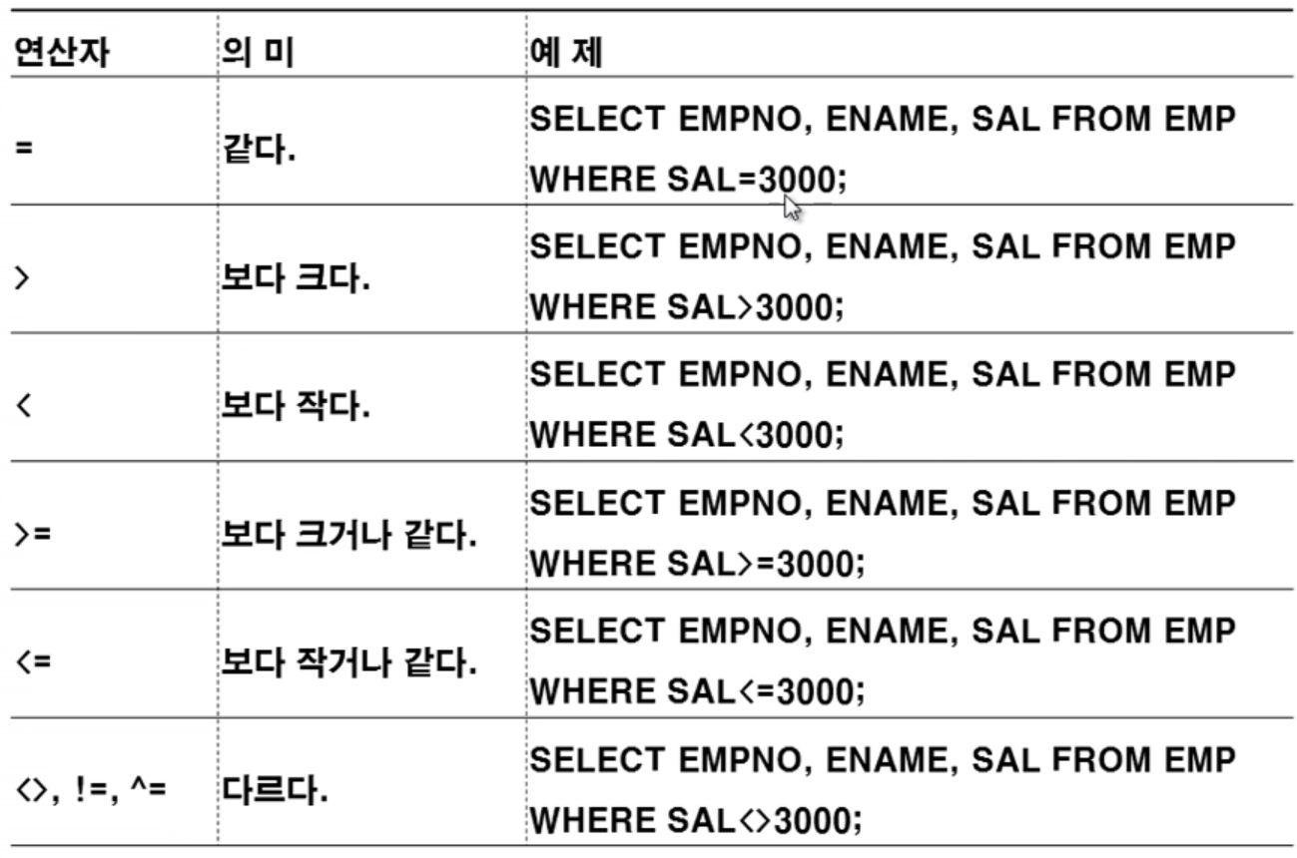
7. Where 절 쿼리
연산자 우선순위

Slide 16
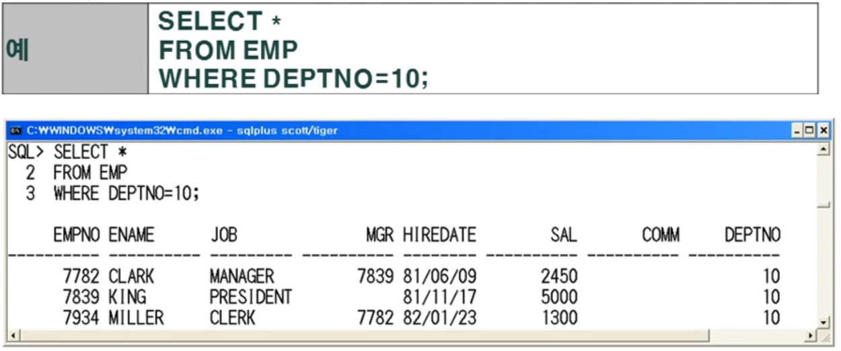
7. Where 절 쿼리
Select * from emp where deptno=10;

Slide 17
8. 실습.
아래와 같이 출력하시오.
4000

Slide 18
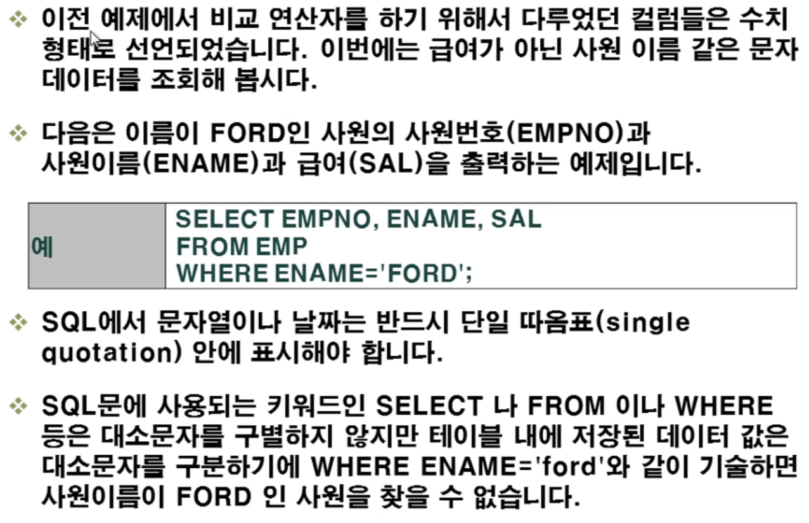
7. Where 절 쿼리
문자 데이터 조회

Slide 19
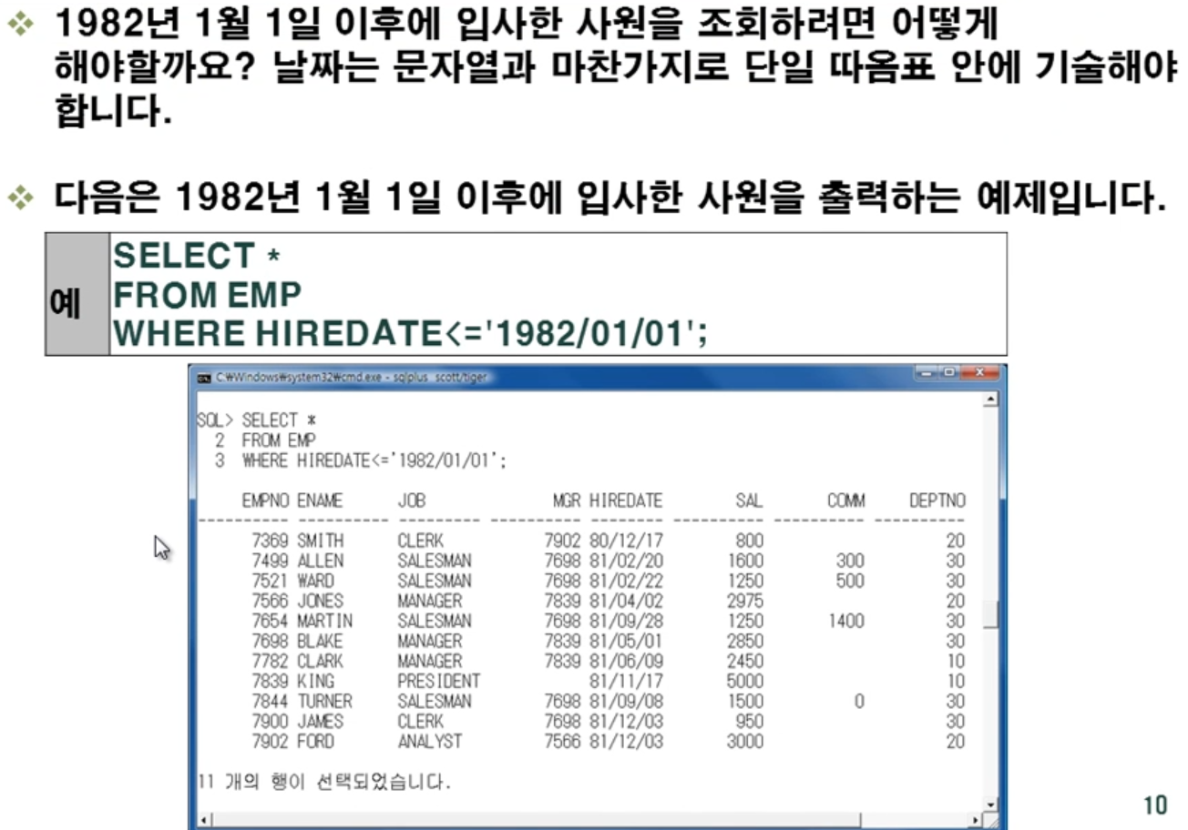
7. Where 절 쿼리
날짜 데이터 조회

